Slide 1

configV：Synthesizing Configuration File Specifications with Association Rule Learning∗
使用关联规则学习综合配置规范 2017 OOPSLA
汇报人：常志伟 汇报时间：2021年3月23日
Notes:
Configuration Vulnerability Detector 配置漏洞检测器

Slide 2
Contribution
1.提出了自动配置验证框架，通过从训练集学习规则检测配置错误
2.实现configV，可以检测复杂配置错误

Slide 3
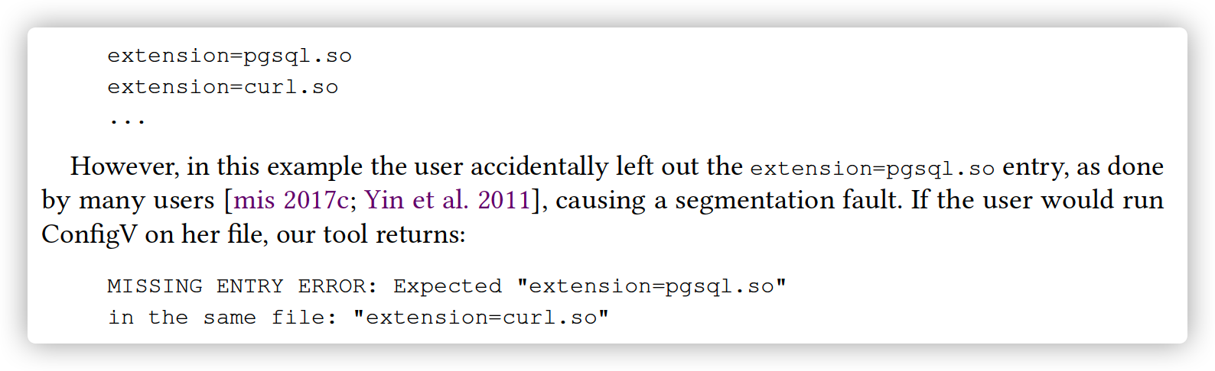
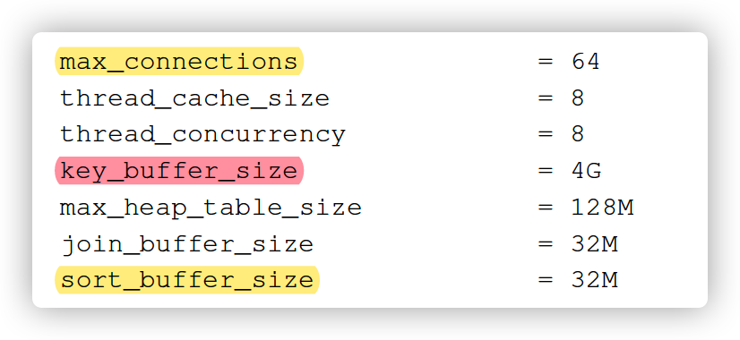
错误类型
1.配置项缺失
2.细粒度的整数相关错误

Slide 4
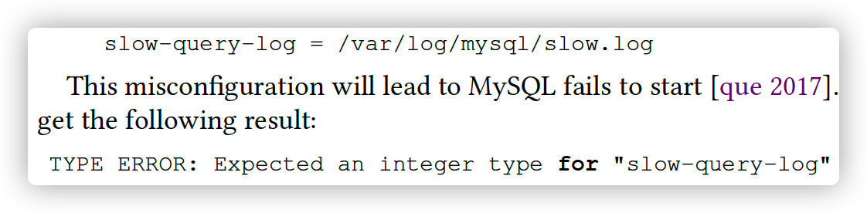
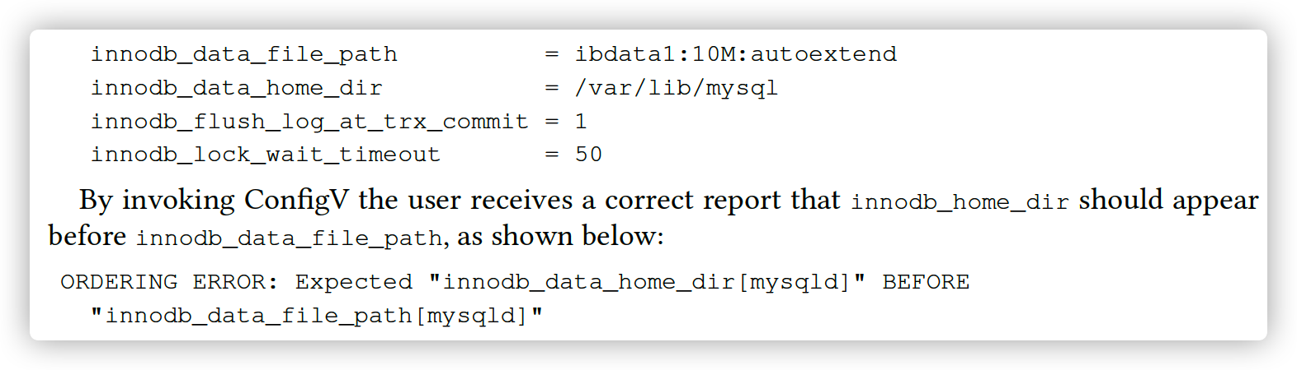
错误类型
3.类型错误
4.排序错误

Slide 5
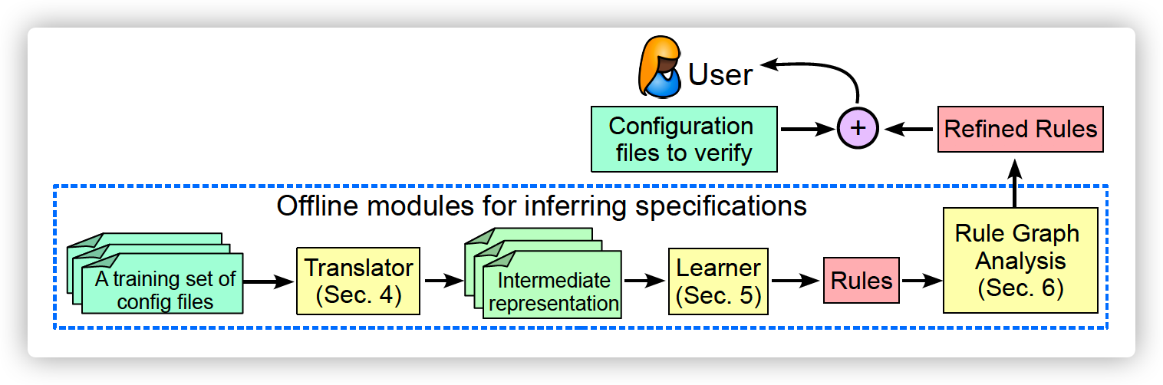
整体架构
配置文件获取-配置文件解析-规则学习-规则图分析-错误检测

Slide 6
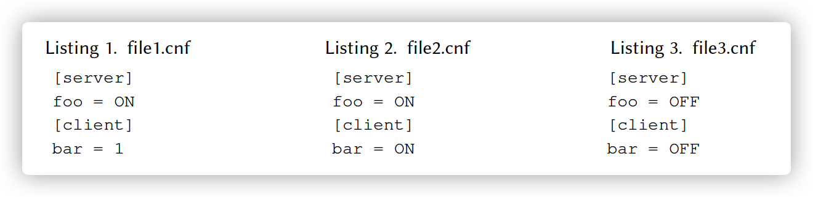
配置文件解析
目标：将配置文件解析成键值对并推断每个配置项的类型
与Encore对比：
configV考虑到了一个配置项可能有多个类型，采用概率类型表示

Slide 7
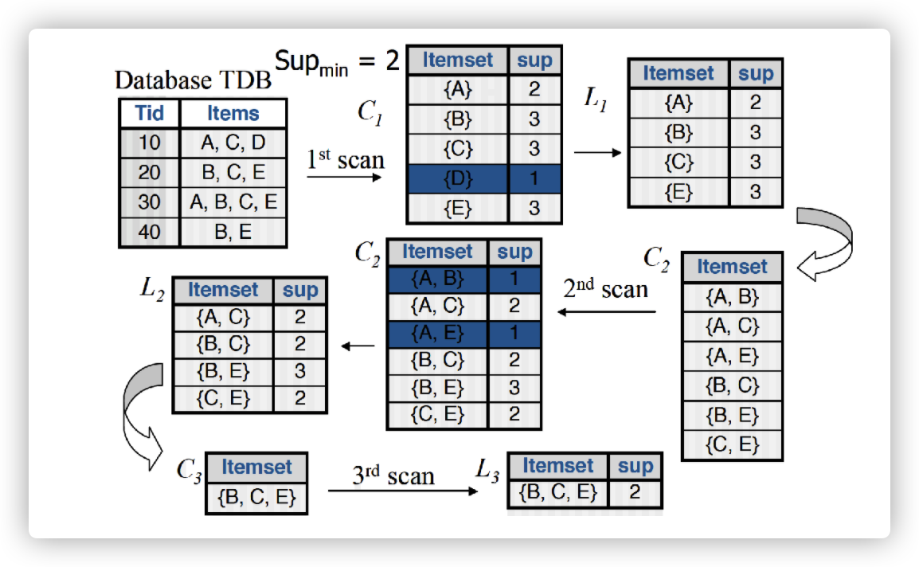
规则学习
关联规则：《Mining association rules between sets of items in large databases》
r = {S0, ..., S|S | } ∈ valid ⇒ {T0, ...,T|T | } ∈ valid
如果集合S在配置文件中，那么集合T也在配置文件中
规则过滤：
支持度
置信度
Notes:
Rakesh Agrawal, Tomasz Imieliński, and Arun Swami. 1993. Mining association rules between sets of items in large databases. In Acm sigmod record, Vol. 22. ACM, 207–216.

Slide 8
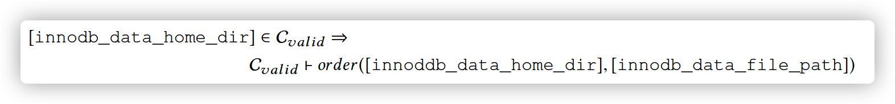
错误类型
r = [S0, ..., S|S |] ∈ Cvalid ⇒ Cvalid ⊢ p([S0, ..., S|S |], [T0, ...,T|T |])
1.排序错误：|S | = 1, |T | = 1
2.整数关联错误：
粗粒度：（两个整数关联）|S | = 1, |T | = 1
细粒度：（三个整数关联）|S | = 2, |T | = 1

Slide 9
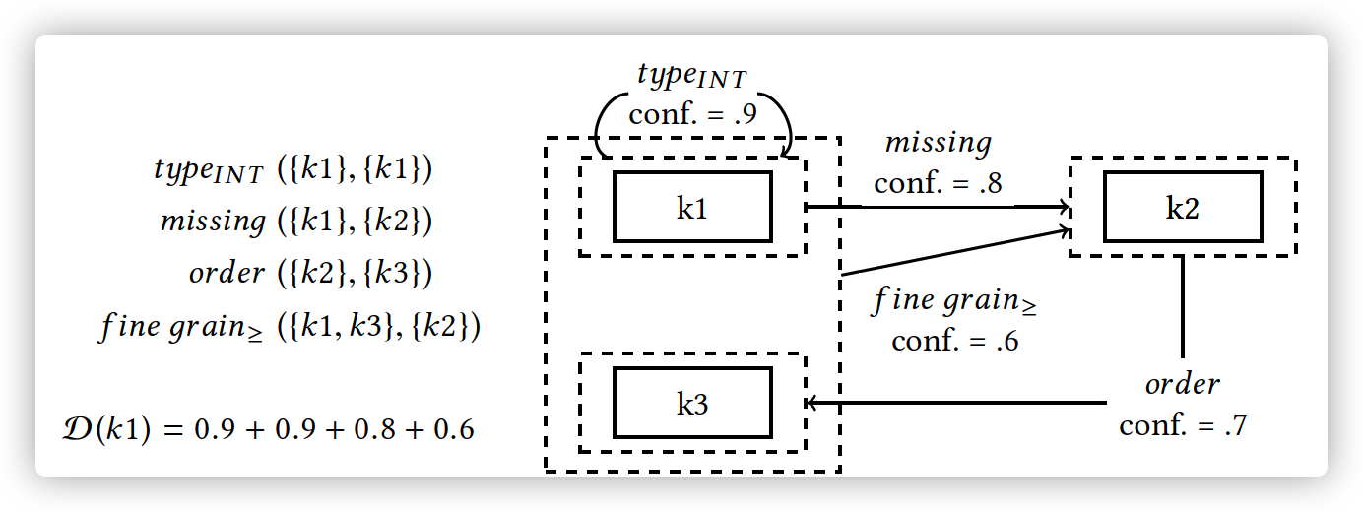
规则图分析
规则图目的：
错误报告排名
估计配置文件复杂度
D(k)越小越应该收到重视
Notes:
D（k）越小更可能是罕见的配置参数，其中学习到的规则更可能是受技术需要而不是受行业规范的需要
因此设计低D（k）的关键字的排名相对较高

Slide 10
对比Encore
configV 对比 Encore：
（1）配置文件获取：
Encore考虑环境信息，configV不考虑
（2）配置文件解析
config考虑到一个配置项可能有多种类型，采用概率类型，Encore无
（3）规则学习
Encore采用模版的方法推导规则，时间复杂度低，但局限性大，规则全部依赖于模版
configV采用关联规则
（4）异常检测
configV可以检测排序错误，细粒度整数关联错误、配置项缺失错误，Encore无
两者对错误检测结果均做了排序

Slide 11
想法
配置信息获取、配置文件解析、规则获取、异常检测
错误检测的核心是获取规则：考虑结合程序分析的方法从源码中获取部分约束？
利用模版生成规则依赖专业领域知识，
所有的规则都依赖模版
配置之间的关联采用新颖的关联算法？
不变式
Notes:
D（k）越小更可能是罕见的配置参数，其中学习到的规则更可能是受技术需要而不是受行业规范的需要
因此设计低D（k）的关键字的排名相对较高
不变式 事件 动态 静态 软件运行 github

